Slide 1





 | Зелени пут Партнерство за зелено пословање | Еразмус+ KA210-ADU - Мала партнерства у образовању одраслих Пројекат 2023-2-RS01-KA210-ADU-000184311
ОЗЕЛЕНИ СВОЈЕ ПОСЛОВАЊЕ! | GO GREEN! | ОЗЕЛЕНИ ГО ВАШИОТ БИЗНИС!
ИНТЕРНАЦИОНАЛНИ ТРЕНИНГ ТРЕНЕРА ЗА ОЗЕЛЕЊАВАЊЕ ПОСЛОВАЊА
Тродневна обука/радионица "Тренинг Тренера“
Први дан
Одрицање одговорности: Финансирано средствима Европске уније. Изражена становишта представљају искључиво становишта аутора и не одражавају нужно ставове Европске уније или Фондације Темпус. Ни под којим условима се Европска унија ни давалац наменских бесповратних средстава не могу сматрати одговорнима за њихову садржину.

Slide 2

Сесија 1 Тренинг тренера за озелењавање пословања Анализа потреба за обуком
Увод и међусобно упознавање учесника
Представите један другога
Име и презиме, радно место
Радно искуство.....
Још нешто занимљиво о себи.....

Slide 3
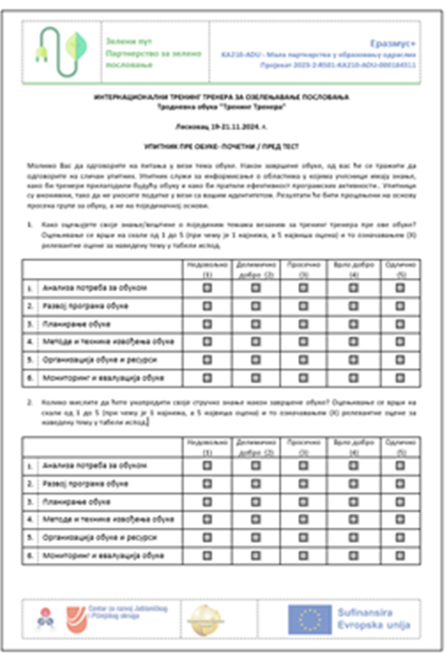

Ваша очекивања
Шта очекујем да добијемо на овој обуци? (жута картица)
Који ће бити мој допринос овој обуци? (зелена картица)
Шта ме брине у вези ове обуке? (црвена картица)

Slide 4





Циљеви обуке – Исходи обуке
Циљеви обуке:
1) Унапређење компетенције тренера из организација за пословну подршку (ОПП) за реализацију обука из озелењавања пословања МСП-а.
2) Размена научених лекција и искуства са реализованих обука из зеленог пословања у Србији
3) Заједничко учење кроз рад тренера/полазника (Learning-by-doing) на развоју програма и алата за озелењавање пословања
На крају обуке моћи ћете да:
разумете циклус обуке
идентификујете потребу за обуком
планирате и осмислите обуку тако да задовољи потребе полазника
примените различите методе учења
изведете део обуке ефективно и у складу са препорученим стандардима квалитета
преиспитате напредак и оцените ефективност извођења обуке и учења
И све то везано за озелењавање пословања

Slide 5
Агенда
Време | Сесија | Тема(е)
I Дан
09:00-10:30 | 1 | Тренинг тренера за озелењавање пословања
 |  | Анализа потреба за обуком
10:30-11:00 | Пауза
11:00-12:30 | 2 | Дизајн и развој обуке
12:30-13:30 | Пауза
13:30-15:00 | 3 | Дизајн и развој обуке
15:00-15:30 | Пауза
15:30-17:00 | 4 | Дизајн и развој обуке
II Дан
09:00-10:30 | 5 | Извођење обуке
10:30-11:00 | Пауза
11:00-12:30 | 6 | Извођење обуке / Теренска посета МСП: DDM Metaling d.o.o. Leskovac
12:30-14:30 | 7 | Извођење обуке / Теренска посета МСП: DDM Metaling d.o.o. Leskovac
14:30-15:30 | Пауза
15:30-17:00 | 8 | Извођење обуке
III Дан
09:00-10:30 | 9 | Мониторинг и евалуација обуке
10:30-11:00 | Пауза
11:00-12:30 | 10 | Мониторинг и евалуација обуке
12:30-13:30 | Пауза
13:30-15:00 | 11 | Мониторинг и евалуација обуке
15:00-15:30 | Пауза
15:30-17:00 | 12 | Евалуација обуке и затварање радионице

Slide 6
Правила
Поштовати време
Не пушити
Искључити мобилни
Један говори...
Бити позитиван
Бити активан
......

Slide 7
Могућности које пројект "Зелени Пут" пружа ОПП из Србије и Северне Македоније
Изградња капацитета ОПП-у за пружање услуга озелењавање пословања |  | Ресурси за ОПП-у
Тродневна обука "Тренинг Тренера" за 10 представника ОПП-у из Србије и Северне Македоније. Учење кроз рад тренера (Learning-by-doing) на развоју едукативних алата за озелењавање пословања и то: Транснационална прилагођена методологија обуке за озелењавање пословања. Курикулум - Наставни план и програм обуке за 5 Модула обуке из области озелењавања предузећа. Тренинг материјал за озелењавање пословања (презентације, студије случајева, пред/пост тестови, евалуациони упитници и др.). Тестирање методологије и реализација обука за озелењавање пословања 60 МСП-а из Србије и Северне Македоније. |  | Озелењавање пословања - платформа за е-учење. Озелењавање пословања – Приручник за тренере из организација за пословну подршку. Практични водич за озелењавање пословања. Е-брошура: Зелена Европа -примери добре праксе озелењавања пословања. Алат за самопроцену степена озелењавање пословања (листа за само процену пословних процеса) Бизнис План/Стратегија за озелењавање пословања (образац) Озелењавање пословања база знања и алата за учење.

Slide 8
Зелено пословање
Зелена предузећа укључују принципе одрживости у своје пословне одлуке и настоје да уравнотеже профит са очувањем животне средине.
Зелена предузећа озелењавају своје производне процесе и/или испоручују еколошке прихватљиве производе и услуге.
Озелењавање пословања односи се на трансформацију пословних/производних процеса предузећа који обухватају озелењавање метода, процедура и пракси, као и озелењавање улаза и озелењавање радних места.
Зелени производи или услуге
Зелено пословање
Зелени процеси
Извор: International Labour Organization. Green Business Booklet. International Labour Office. Geneva, 2017

Slide 9

Фактори који омогућавају зелену транзицију
Зелена предузећа
Озелењавање предузећа/процеса
Зелени производни резултати
Методе, процедуре и праксе озелењавања
Озелењавање инпута
Озелењавање радних места
Зелени производи
Зелене услуге
Енергетска ефикасност
Ефикасност ресурса
Управљање отпадом
Зелени маркетинг/еко-ознаке
Одрживи пословни модели
Корпоративна друштвена одговорност
Обновљива енергија
Одрживе сировине
Организација рада (нпр. рад на даљину…)
Одрживи транспорт
Одржива потрошња (нпр. коришћење енергије, управљање отпадом…)
Извор: International Labour Organization. Greening Enterprises - Transforming processes and workplaces. ILO, 2022.

Slide 10
Процеси и активности озелењавање пословања
Процеси озелењавања |  | Активности
Рециклажа и смањење отпада | ⇨ | Смањење отпада Поновна употреба отпада Сепарација отпада Рециклажа Одлагање отпада на одговарајући начин
Очување енергије и воде | ⇨ | Уштеде топлоте и електричне енергије Употреба енергетски ефикасне опреме Смањење потрошње воде Употреба обнових извора енергије и воде
Спречавање загађења | ⇨ | Употреба опреме са малим емисијама загађујућих материја Употреба био-разградивих материјала у производњи Употреба еколошки прихватљивих хемијских средстава у производњи или замена токсичног и опасног репроматеријала мање токсичним алтернативама
Зелена дистрибуција (паковање и одрживи транспорт) | ⇨ | Употреба обновљивих или рециклирајућих материјала за паковање Локални/прекогранични транспорт (до 150 km) Избор оптималних транспортних рута Употреба транспортних средстава која најмање загађују
Зелене набавке и зелени финансијски инструменти | ⇨ | Набавка еколошки прихватљивих материјала/сировина (рециклирано, половно, органско, природно, био-разградиво…) Набавка локално доступних материјала/материјала или производа Набавка материјала/сировина у контејнерима и палетама за вишекратну употребу Коришћење зелених финансијских инструмента (субвенције, кредити …) за унапређење конкурентности

Slide 11
Правни и стратешки оквир озелењавања пословања
Агенда за одрживи развој до 2030. године
Европски зелени договор
Зелена агенда за Западни Балкан
Националне регулативе (Закон о климатским променама, Закон о коришћењу обновљивих извора енергије, Закон о управљању отпадом, Закона о јавним набавкама и др.)
Националне Старетегије, Прграми и Планови у вези озелењавања пословања, циркуларне економије и сл......
Извор илустрације
www.SlideHunter.com

Slide 12

Мала и средња предузећа и предузетници
Мала и средња предузећа у Србији и Северне Македоније сачињавају приведени субјекти различите економске снаге, иновационих потенцијала и развојних могућности и према броју запослених предузећа се деле на микро (0-9 запослених), мала (10-49 запослених), средња (50-249 запослених) и велика (250 запослених или више) предузећа.
Мала и средња предузећа и предузетници у чине преко 90% привредних субјеката и обезбеђују преко 2/3 укупне запослености.
Највећи број МСП-а регистрован је у сектору прерађивачке индустрије, грађевинарства, трговине, саобраћаја и стручне, научне и техничке делатности.
Извор слике: https://www.newcivilengineer.com/opinion/smes-have-a-vital-role-to-play-in-better-project-delivery-14-01-2021/

Slide 13




Организације за подршку пословању (ОПП)
ОПП су важна карика за усмеравање МСП-а ка усвајању зелених пословних пракси.
ОПП треба да обезбеде потребне информације и испоручује обуке за озелењавања пословања МСП-а у Србији и Северној Македонији.
Услуге озелењавање пословања пружа 40% ОПП из Србије и 14,29% ОПП из Северне Македоније. Ове услуге планира да уведе 20% ОПП из Србије и 64,29% ОПП из Северне Македоније. ОПП-у из домена озелењавања пословања фокусирају се на побољшање енергетске ефикасности, коришћење обновљивих извора енергије, промовисање одрживих технологија и иновација и управљању ресурсима.

Slide 14
Озелењавање пословања
Дискусија

Slide 15
Циклус обуке
Анализа потреба за обуком: систематско истраживање постојећег стања и идентификација тема и садржаја потенцијалних обука.
Дизајн и развој обуке: дефинисање циљева, садржаја, метода и средстава за реализацију обука као и начин праћења и оцењивања обука.
Извођење обука: реализација обука применом различитих метода.
Праћење и евалуација: процена резултата и ефеката обуке.
Мониторинг и евалуација
Анализа потреба за обуком
Извођење обуке
Дизајн и развој обуке

Slide 16


A3 Анализа недостајућих вештина и потреба за обукама
Студија/Анализа: Озелењавање пословања - Анализа недостајућих вештина и потреба за обукама организација за подршку пословању и малих и средњих предузећа у Србији
Студија/Анализа: Озелењавање пословања - Анализа недостајућих вештина и потреба за обукама организација за подршку пословању и малих и средњих предузећа у Северној Македонији.

Slide 17
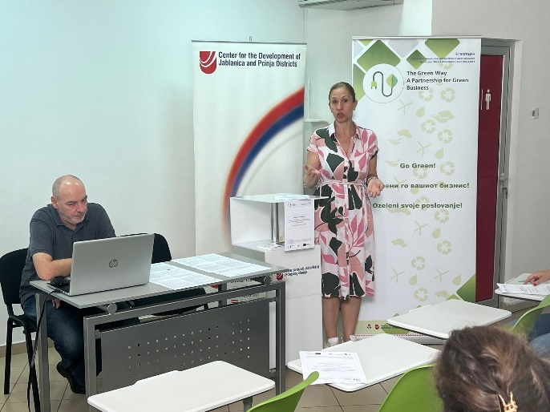
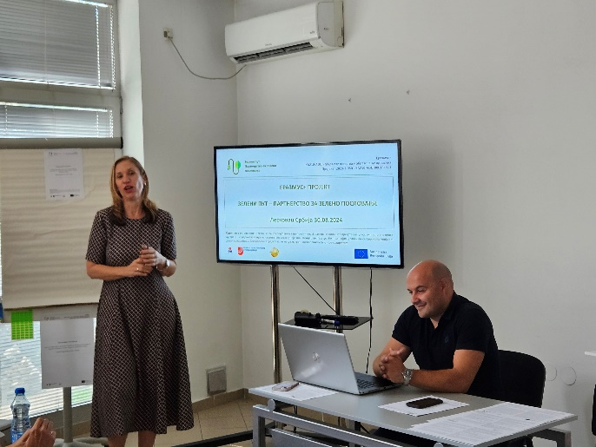
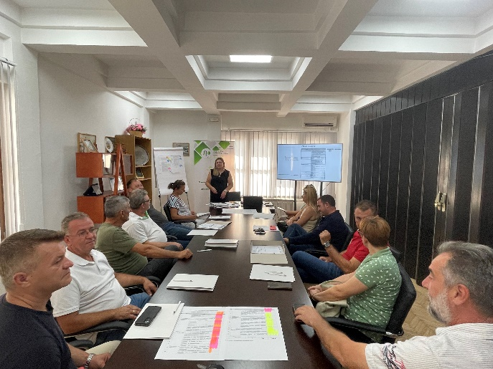
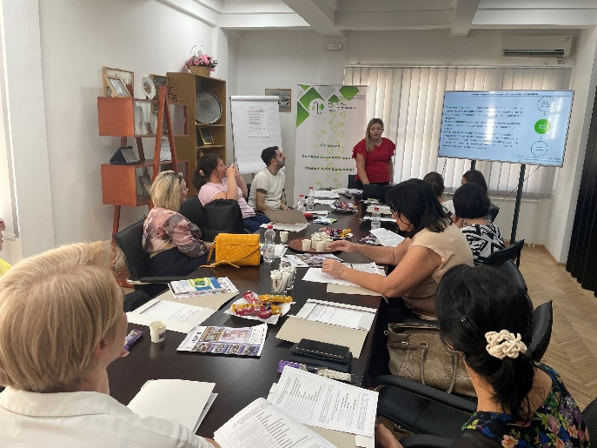
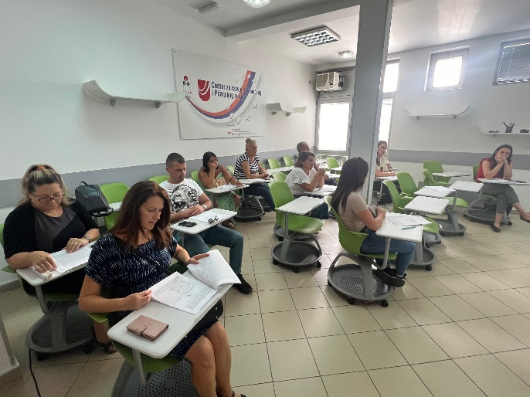
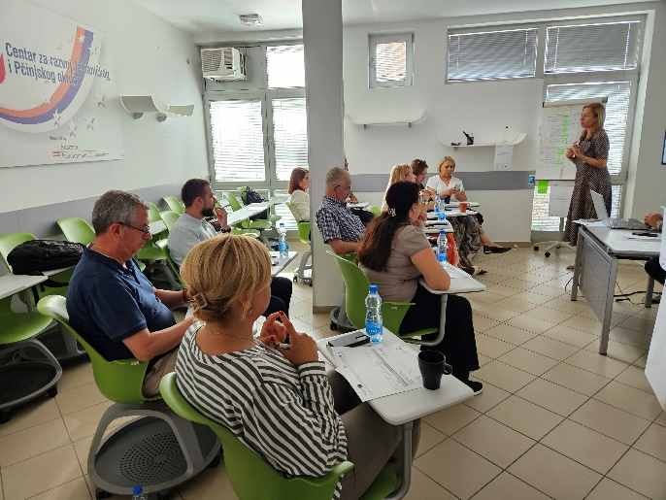
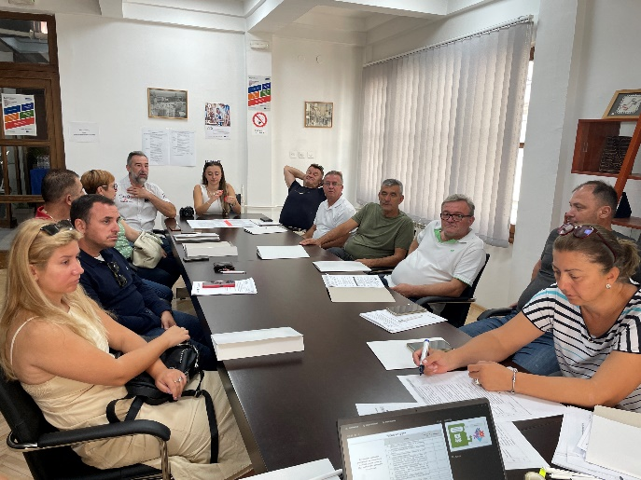
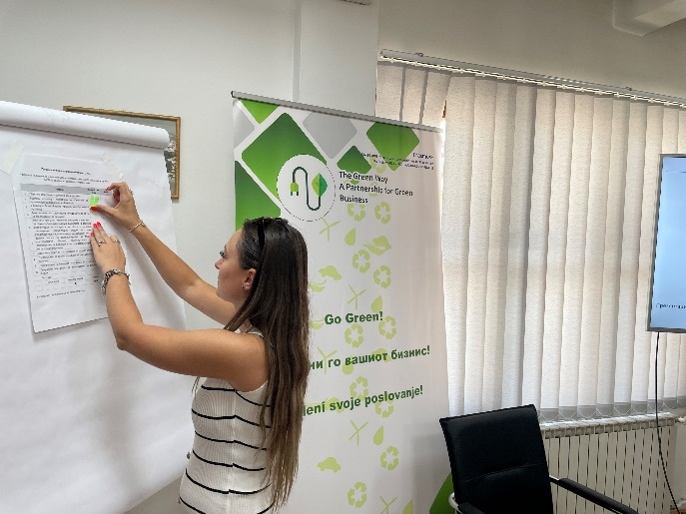
A3 Анализа недостајућих вештина и потреба за обукама
Радионице фокус група из Србије |  | Радионице фокус група из Северне Македоније
МСП-а (21.08.2024) | ОПП-у (30.08.2024) | МСП-а (22.08.2024) | ОПП-у (23.08.2024)

Slide 18
ПРОЈЕКТНЕ АКТИВНОСТИ
Очекивани резултати | Пројектне активности
Резултат 1. Унапређене компетенције тренера/едукатора из ОПП за обуку у области озелењавања пословања. Резултат 2. Повећане практичне зелене вештине менаџера/власника и запослених код МСП-а. Резултат 3. Најбоље зелене праксе за озелењавање предузећа промовисане и подељене између земаља обухваћене пројектом. | А1 Управљање пројектом и осигурање квалитета А2 Мониторинг пројекта A3 Анализа недостајућих вештина и потреба за обукама А4 Тренинг тренера за озелењавање пословања А5 Развој едукативних алата за озелењавање пословања А6 Изградња капацитета 60 малих и средњих предузећа за озелењавање пословања А7 Активности дисеминације и видљивости

Slide 19
Анализа недостајућих вештина и потреба за обукама-резултати заједничког истраживања
Истраживачки задатак: Идентификација и процена потреба за обукама и накнадна анализа недостатака вештина организација за подршку пословању (ОПП) и малих и средњих предузећа, предузетника и занатлија (МСП) из Србије и Северне Македоније у области озелењавања пословања. Истраживање је реализовано истовремено и паралелно у Србији и Северној Македонији. Налази истраживања су интерпретирани у студији/анализи за сваку државу посебно.
Циљ истраживања је да идентификује и премости недостатке у знању и вештинама ОПП-у и МСП-a из Србије и Северне Македоније у области озелењавања пословања. Анализа недостатака вештина представља кључну компоненту у развоју и имплементацији тренинг програма и омогућава да се укаже на недостатке које треба решити кроз програме обуке за озелењавање пословања.
Квантитативно истраживање (канцеларијско истраживање): Ова фаза обухвата прикупљане и обраду примарних и секундарних података који су релевантни за предмет истраживања.
Квалитативно истраживање (интервјуи са представницима циљних група): Ово истраживање је реализовано у форми интервјуа са представницима ОПП-у и МСП-а. Сврха истраживања је да се процене постојећи капацитети и идентификују недостајуће вештине и потребе за обукама ОПП-у и МСП-а и области озелењавања пословања.

Slide 20
Мере које предузимају МСП-а у погледу ресурсне ефикасности, 2024.г.
Извор: European Union, 2024. DG COMM “Media Monitoring and Eurobarometer” Unit. Flash Eurobaromete r549 – SMEs, resource efficiency and green markets –Report. https://europa.eu/eurobarometer

Slide 21
Неопходна подршка МСП-а за озелењавање пословања, 2024.г.
Извор: European Union, 2024. DG COMM “Media Monitoring and Eurobarometer” Unit. Flash Eurobaromete r549 – SMEs, resource efficiency and green markets –Report. https://europa.eu/eurobarometer

Slide 22
Анализа недостајућих вештина и потреба за обукама МСП-а из Србије и Северне Македније
Примена мера озелењавања пословања | Препреке за озелењавања пословања

Slide 23
Анализа недостајућих вештина и потреба за обукама МСП-а из Србије и Северне Македније
Неопходна подршка МСП-а за озелењавање пословања

Slide 24
Организације за подршку пословању (ОПП)
ОПП су важна карика за усмеравање МСП-а ка усвајању зелених пословних пракси.
ОПП треба да обезбеде потребне информације и испоручује обуке за озелењавања пословања МСП-а у Србији и Северној Македонији.
Услуге озелењавање пословања пружа 40% ОПП из Србије и 14,29% ОПП из Северне Македоније. Ове услуге планира да уведе 20% ОПП из Србије и 64,29% ОПП из Северне Македоније. ОПП-у из домена озелењавања пословања фокусирају се на побољшање енергетске ефикасности, коришћење обновљивих извора енергије, промовисање одрживих технологија и иновација и управљању ресурсима.

Slide 25
Анализа недостајућих вештина и потреба за обукама ОПП из Србије и Северне Македније
Врста пружених услуга за озелењавање пословања | Потребе ОПП-у

Slide 26


Потребе ОПП-у за рад са МСП сектором на пољу озелењавања пословања
Оспособљавање тренера за самосталну реализацију обука из области озелењавања пословања. Тродневни тренинг тренера за озелењавање пословања чија је сврха стицање компетенција за реализацију наставног програма који се састоји од 5 модула и који покривају области 1) рециклаже и смањење отпада; 2) очувања енергије и воде; 3) спречавања загађења; 4) зелене дистрибуција (паковање и одрживи транспорт) и 5) зелене набавке и зелени финансијски инструменти.
Припрема и тестирање алата за озелењавање пословања. У ове алате спадају тренинг материја, приручници, водичи, контролне листе и публикације у вези озелењавања пословања.

Slide 27
Резултати анализе потребе за обукама
Дискусија

Slide 28
Сесија 2 Дизајн и развој обуке
Модуларни програм обуке за озелењавања пословања

Slide 29
Структура и садржаја обука за МСП-а
Модуларни тип обуке: 1) Рециклажа и смањење отпада; 2) Очување енергије и воде; 3) Спречавање загађења;4) Зелена дистрибуција (паковање и одрживи транспорт) и 5) Зелене набавке и зелени финансијски инструменти.
Циљ обуке: стицање практичних знања и вештина за озелењавање пословања микро, малих и средњих предузећа као и предузетничких и занатских радњи.
Број полазника по обуци 10 представника МСП-а
Трајање обуке 3 дана.
Извор илустрације
www.SlideHunter.com

Slide 30



Преложена структура и садржаја обука за МСП-а
Модул 1. Рециклажа и смањење отпада
Смањење количине производног отпада што је више могуће Поновна употреба отпада и нуспроизвода унутар предузећа (поновна употреба у процесу производње или употреба за грејање или за друге корисне намене) Раздвајање/сепарација отпада Рециклажа Одлагање отпада на одговарајући начин

Slide 31




Преложена структура и садржаја обука за МСП-а
Модул 2. Очување енергије и воде
Побољшање енергетске ефикасности објеката (примена енергетски ефикасне расвете, термичка изолација објеката, примена ефикасних система за хлађење и грејање и слично) Коришћење енергије из обновљивих извора (сопствена производња преко соларних панела или коришћење биомасе за загревање итд.) Употреба енергетски ефикасне опреме Употреба електричне енергије само онолико колико је потребно без расипање енергије Употреба воде из обновљивих извора (кишница, поновна употреба воде из производног процеса) или само онолико колико је потребно

Slide 32





Структура и садржаја обука за МСП-а
Модул 3. Спречавање загађења
Употреба опреме са малим емисијама загађујућих материја Употреба био-разградивих материјала у производњи Употреба еколошки прихватљивих хемијских средстава у производњи или замена токсичног и опасног репроматеријала мање токсичним алтернативама Употреба безбедне процесне технологија која је лака за поправку, одржавање и коришћење Филтрирање ваздуха приликом спаљивања отпада или дестилација/филтрација воде и поновна употреба течности

Slide 33



Структура и садржаја обука за МСП-а
Модул 4. Зелена дистрибуција (паковање и одрживи транспорт)
За паковање производа се употребљава обновљив материјал за једнократну употребу или отпорни материјал који се може рециклирати Локални/прекогранични транспорт (до 150 km) Избегавање транспорта појединачних или мањих количина материјала или производа За дистрибуцију производа се користе најоптималније руте Употреба транспортних средстава која најмање загађују или имају моторе са вишим категоријама „Еuro” или „Stage” или „Tier” стандарда емисије издувних гасова

Slide 34

Структура и садржаја обука за МСП-а
Модул 5. Зелене набавке и зелени финансијски инструменти
Набавка еколошки прихватљивих материјала/сировина (рециклирано, половно, органско, природно, био-разградиво…) Набавка локално доступних материјала/материјала или производа Набавка материјала/сировина у контејнерима и палетама за вишекратну употребу Набавка амбалаже са рециклираним садржајем када су доступни и по разумној цени Коришћење зелених финансијских инструмента (субвенције, кредити …) за унапређење конкурентности

Slide 35















Презентација публикација
Озелењавање пословања – Приручник за тренере из организација за пословну подршку
Е-брошура: Зелена Европа - примери добре зелене праксе

Slide 36

Озелењавање пословања - Приручник за тренере из организација за пословну подршку
Садржај
Листа скраћеница
Увод
2. Озелењавање пословања
3. Тренинг озелењавање пословања
3.1 Анализа потреба за обуком
3.2 Дизајн и развој обуке
3.2.1 Програм обуке
3.2.2 Планирање обуке
3.3 Извођење обуке
3.3.1 Методе и технике извођења обуке
3.3.2 Организација обуке
3.3.3 Ресурси и алати за извођење обуке
3.3.4 Менторинг
3.4 Мониторинг и евалуација обуке
4. Литература

Slide 37
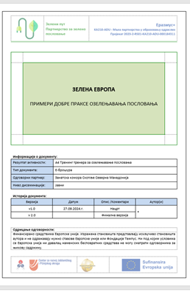
Брошура Зелена европа
Садржај
Листа скраћеница
Увод
Озелењавање пословања
Зелена економија - примери добре праксе озелењавања пословања
Рециклажа и смањење отпада
Очување енергије и воде
Спречавање загађења
Зелена дистрибуција (паковање и одрживи транспорт)
Зелене набавке и зелени финансијски инструменти

Slide 38
Озелењавање пословања
Озелењавање пословања омогућује предузећима да направе значајне уштеде и да на крају побољшају своју конкурентност на тржиштима у земљи и иностранству.
Конкурентске предности одрживости се јављају кроз већу ефикасност енергије и материјала, али подједнако, ако не и више путем повећане продуктивности рада.
Озелењавање пословања може смањити дугорочне трошкове јер предузећа проналазе нове начине да остваре уштеде и повећају профитне марже, такође, у предузећу се повећава продуктивност рада
Нова технологија, као и увођење еколошких стандарда, захтева од предузећа да мењају организациону праксу на начин који истовремено повећава знање и вештине запослених у односу на нове процесе, а самим тим и повећава продуктивност рада.
Запослени могу бити више посвећени предузећима која су усвојила стандарде заштите животне средине, што препознаје све већи део политике људских ресурса.

Slide 39
Зелена економија - примери добре праксе озелењавања пословања
Зелена економија подразумева одрживи економски развој који смањује негативан утицај на животну средин и истовремено промовише социјалну правду и економски раст.
Примери добре праксе показују како пословање може да се трансформише у складу са принципима зелене економије, доприносећи глобалним напорима за борбу против климатских промена и очување ресурса.
Примери добре праксе из области зелене економије могу снажно мотивисати и подстакнути микро, мала и средња предузећа (МСП) да започну процес зелене трансформације.
Примери добре праксе служе као конкретан доказ да зелена трансформација није само могућа, већ и исплатива, што подстиче МСП да започну свој пут ка одрживости.
Коришћење примера добре праксе инспирише МСП да развију одрживе стратегије, смање трошкове, задовоље купце и остану релевантна у све више еколошки оријентисаној економији.
Озелењавање пословања представља практичну примену принципа зелене економије у компанијама и организацијама.

Slide 40
Рециклажа и смањење отпада
Рециклажа и смањење отпада су кључни механизми за очување природних ресурса и заштиту животне средине. Оне су фундаментални део глобалних напора за одрживост и представљају праксе које директно доприносе смањењу штетног утицаја људских активности на природу. У контексту растућих еколошких изазова, као што су климатске промене и прекомерна производња отпада, ове активности добијају све већи значај како у приватном тако иу јавном сектору.
Рециклажа је процес у коме се коришћени материјали прикупљају, обрађују и претварају у нове производе. Овај процес значајно смањује потребну количину сировина, чиме се смањује емисија штетних гасова и потрошња енергије. Многи материјали се могу рециклирати, укључујући папир, пластику, стакло, метале и е-отпад.
Смањење отпада обухвата активности на минимизирању количине отпада који настаје током производње, транспорта и потрошње. Такође укључује оптимизацију производних процеса и дизајнирање производа који користе мање материјала, што директно доприноси смањењу еколошког отиска производа.
Ове стратегије су уско повезане са концептима циркуларне економије , где се материјали и производи користе дуже време, поправљају, поново користе и рециклирају, уместо да се бацају након прве употребе. Кружна економија је модел који подстиче компаније и заједнице да стварају мање отпада и ефикасније користе ресурсе.

Slide 41
Очување енергије и воде
Очување енергије и воде је кључни део глобалних напора за одрживи развој и борбу против климатских промена. Ове теме обухватају методе и стратегије за ефикасно коришћење ресурса и смањење њихове потрошње, без нарушавања основних потреба друштва и привреде.
Модул за очување енергије и воде ће се фокусирати на концепте одрживости, методе за побољшање енергетске ефикасности, као и праксе за оптимално управљање водним ресурсима.
У оквиру овог модула биће обрађено неколико тема које ће размотрити:
1. Енергетска ефикасност – које технике и технологије се користе за смањење потрошње енергије у домаћинствима и индустрији.
2. Обновљиви извори енергије – како се природни ресурси као што су сунце и ветар могу користити за производњу енергије.
3. Технике уштеде воде – стратегије за смањење потрошње воде у свакодневним активностима и индустријским процесима.
4. Одговорно управљање ресурсима – како правилно управљање енергијом и водом може смањити трошкове и допринети одрживијем друштву.

Slide 42
Спречавање загађењазагађења
Загађење животне средине је један од најозбиљнијих глобалних изазова са којима се човечанство суочава. Модул превенције загађења има за циљ да размотри важност предузимања мера за смањење и контролу штетних супстанци које се испуштају у ваздух, воду и земљиште, као и да понуди најбоље праксе за минимизирање овог негативног утицаја на природу и здравље људи.
Овај модул се бави различитим темама и аспектима загађења, као што су:
1. Врсте загађења – анализа различитих врста загађења као што су загађење ваздуха, воде, земљишта и њихов утицај на екосистеме и здравље.
2. Извори загађења – посматрајући главне изворе загађења, као што су индустрија, транспорт, отпад и пољопривреда.
3. Технике превенције загађења – методе и технологије које се могу применити за смањење загађења, као што су филтери за пречишћавање ваздуха и воде, еко-иновативна решења и поновна употреба материјала.
4. Прописи и политике – значај националних и међународних прописа и закона који имају за циљ смањење загађења и подстицање еколошке одговорности.

Slide 43
Зелена дистрибуција (паковање и одрживи транспорт)
Зелена дистрибуција је кључни елемент у савременим настојањима да се смањи негативан утицај на животну средину логистичких процеса, укључујући паковање и транспорт. Овај модул покрива концепте и стратегије одрживе дистрибуције које имају за циљ да минимизирају потрошњу ресурса и емисије уз обезбеђивање ефикасности и функционалности.
Амбалажа је важан део дистрибуције, али је често значајан извор отпада и загађења. У овом делу модула разматраће се теме као што су избор еколошки прихватљивих материјала, дизајнирање амбалаже како би се смањио отпад и коришћење рециклираних или биоразградивих материјала. Одрживо паковање се фокусира на смањење трошкова енергије, избегавање штетних хемикалија и повећање могућности рециклирања амбалаже.
Одрживи транспорт је још један важан аспект зелене дистрибуције. То укључује употребу ефикасних метода транспорта, који стварају мање емисије ЦО2, као што су електрична возила, хибридне технологије и транспортне мреже које минимизирају употребу горива кроз оптимизоване руте и логистичке процесе. Поред тога, биће размотрене иновације у е-мобилности и мултимодалном транспорту које омогућавају интеграцију више врста транспорта за ефикасније и одрживије кретање робе.

Slide 44
Зелене набавке и зелени финансијски инструменти
Зелене набавке и зелени финансијски инструменти представљају важне алате у транзицији ка одрживом пословању и смањењу негативног утицаја организација на животну средину. Овај модул даје преглед основних концепата, стратегија и предности ових приступа, који су све присутнији у глобалном економском систему.
Зелена набавка подразумева процес куповине производа и услуга који имају мањи утицај на животну средину током свог животног циклуса. Ово укључује избор материјала и ресурса који су обновљиви, рециклирани или произведени на начин који минимизира емисије штетних материја. Зелене набавке подстичу компаније и јавне институције да бирају добављаче и производе који су еколошки прихватљивији, као што су енергетски ефикасни производи, биоразградиви материјали и амбалажа, или услуге са ниским угљичним отиском. Овај приступ не само да смањује отпад и загађење, већ и подстиче развој зелених технологија и иновација.
Зелени финансијски инструменти су финансијски механизми који су дизајнирани да подрже одрживе инвестиције и пројекте који имају позитиван утицај на животну средину. То укључује зелене обвезнице, кредите са повлашћеним условима за енергетски ефикасне пројекте и средства за улагања у обновљиве изворе енергије. Преко ових инструмената компаније и институције могу финансирати своје пројекте одрживог развоја и повећати свој приступ капиталу за зелене инвестиције. Овај део модула ће покрити теме о томе како ови инструменти функционишу, које су њихове предности и како се могу применити у различитим индустријама.

Slide 45
Резиме
Процеси озелењавања, као што су рециклажа, очување енергије и воде, превенција загађења, зелена дистрибуција, зелена набавка и зелени финансијски инструменти, представљају кључне кораке у постизању одрживог развоја.
Ове активности не само да доприносе смањењу негативног утицаја људске активности на животну средину, већ и стварају нове могућности за економски раст и иновације.
Рециклажа и смањење отпада обезбеђују ефикасно управљање ресурсима и смањују притисак на природне екосистеме.
Очување енергије и воде директно утиче на смањење емисије гасова стаклене баште и очување критичних ресурса, док превенција загађења има за циљ заштиту животне средине и здравља људи.
Зелена дистрибуција, кроз одрживи транспорт и паковање, помаже у смањењу угљичног отиска и промовише употребу иновативних рјешења која су еколошки прихватљива.
Зелене набавке и зелени финансијски инструменти, заузврат, подстичу одрживе праксе у корпоративним и јавним процесима, омогућавајући компанијама и институцијама да интегришу еколошке вредности у своје стратегије и добију приступ финансирању еколошких иницијатива.
Све у свему, ови процеси су међусобно повезани и играју суштинску улогу у глобалним напорима да се очува планета. Њиховом применом можемо изградити одрживије, енергетски ефикасније и еколошки прихватљивије економије, које ће обезбедити дугорочан просперитет и здравље будућим генерацијама.

Slide 46
Одређивање циља(ева) очекиваних исхода учења (знање, вештине, компетенције) и предлог
наставног материјала за наведене модуле
Вежба (рад у паровима)

Slide 47
Сесија 3 Дизајн и развој обуке
Наставак вежбе (рад у паровима)
Одређивање циља(ева) очекиваних исхода учења (знање, вештине, компетенције) и предлог наставног материјала за наведене модуле
Презентације урађеног и дискусија

Slide 48
Сесија 4 Дизајн и развој обуке
Планирање обуке
Модул 1. Рециклажа и смањење отпада
Модул 2. Очување енергије и воде
План обуке представља опис активности за постизање утврђених циљева и очекиваних исхода у одређеном временском периоду.
План обуке је основа за тренере која показује садржај који треба да се обради током обуке
План обуке је основно усмерење за учеснике.
Модул 3. Спречавање загађења
Модул 4. Зелена дистрибуција (паковање и одрживи транспорт)
Модул 5. Зелене набавке и зелени финансијски инструменти

Slide 49
План обуке представља ТАБЕЛУ која обухвата теме, садржај обуке (опис и примењене методе), време трајања, поделу задужења и сл.
Време | Сесија | Модул/Тема(е) | Опис | Трајање (минута) | Тренер
I Дан
09:00-10:30 | 1
10:30-11:00 | Пауза
План обуке се често назива агендом тренера.

Slide 50

Вежба (рад у паровима): Израда плана обуке (агенде тренера)
Модул 5
Модул 4
Модул 3
Модул 2
Зелене набавке и зелени финансијски инструменти
Модул 1
Зелена дистрибуција
Спречавање загађења
Очување енергије и воде
Рециклажа и смањење отпадаre
Презентације урађеног и дискусија
Сумирање резултата рада I
Озелењавање пословања

Slide 51
 | Зелени пут Партнерство за зелено пословање | Еразмус+ KA210-ADU - Мала партнерства у образовању одраслих Пројекат 2023-2-RS01-KA210-ADU-000184311
ОЗЕЛЕНИ СВОЈЕ ПОСЛОВАЊЕ! | GO GREEN! | ОЗЕЛЕНИ ГО ВАШИОТ БИЗНИС!
ИНТЕРНАЦИОНАЛНИ ТРЕНИНГ ТРЕНЕРА ЗА ОЗЕЛЕЊАВАЊЕ ПОСЛОВАЊА
Тродневна обука/радионица "Тренинг Тренера«
Други дан
Одрицање одговорности: Финансирано средствима Европске уније. Изражена становишта представљају искључиво становишта аутора и не одражавају нужно ставове Европске уније или Фондације Темпус. Ни под којим условима се Европска унија ни давалац наменских бесповратних средстава не могу сматрати одговорнима за њихову садржину.

Slide 52
Преглед обуке првог дана
Модуларни тип обуке: 1) Рециклажа и смањење отпада; 2) Очување енергије и воде; 3) Спречавање загађења;4) Зелена дистрибуција (паковање и одрживи транспорт) и 5) Зелене набавке и зелени финансијски инструменти.
Циљ обуке: стицање практичних знања и вештина за озелењавање пословања микро, малих и средњих предузећа као и предузетничких и занатских радњи.
Број полазника по обуци 10 представника МСП-а
Трајање обуке 3 дана.
И шта смо још научили?
Извор илустрације
www.SlideHunter.com

Slide 53
Сесија 5 Извођење обуке Методе и технике извођења обуке
Тренинг програм за озелењавање пословања у погледу методологије рада базиран је на интеракцији између предавача и учесника у којој је предавач у већем делу модератор.
Кључне карактеристике методолошког приступа су:
1.) садржај програма обука је усклађен са конкретним радним и процесним обавезама учесника.
2.) активно учење путем групног рада и отворене дискусије.
3.) учесници су средиште процеса учења и тако постају одговорни за сопствени развој.
С обзиром на то да се ради о одраслим учесницима, обука није пуко изношење чињеница већ треба да послужи као подршка у оквиру које ће учесници усвојити нова знања, обновити знања која већ имају, али и разменити искуства са тренерима и посебно са другим учесницима обуке.
Активности обуке треба да буду фокусиране на развој способности које су потребне одраслима.
Тренер треба да буде директно активан до 15% тренинга, остало треба да буде базирано на активности учесника.
Учесници активно учествују у практичним вежбама, што ће допринети развоју нових вештина и примени стеченог знања у пракси.
Организациони облик обуке - интерактивна радионица.

Slide 54
Методе и технике извођења обуке Методе и технике извођења обуке
Метод/Техника | Добре стране | Лоше стране
Излагање (предавање или презентација): структуирано предавање где се износе кључне ствари на користан и занимљив начин. | Корисна метода за преношење основног знања. Лако је контролисати трајање. | Може бити сувопарно ако нема аудио-визуелних средстава. Зависи колико дуго држи пажњу учесника и не би смела да траје дуже од 20 минута без промене модалитета
Мождана олуја (brainstorming): метода групног креативног размишљања, која има циљ да подстакне стварање великог броја идеја за решавање проблема. | Подстиче укључење свих учесника. Добијају се креативне идеје, решења и подаци који се могу систематизовати (уобличити). | Мора се радити брзо, иначе постаје досадно. Доминирају најгласнији у групи. Добијени подаци се морају "анализирати" на лицу места.
Рад у малим групама: Након предавања подела задатака у малим групама (2-5 учесника) уз обавезу представљања резултата рада. | Омогућава дискусију о најбитнијим стварима. Даје прилику да се примени научено. | Може дуго трајати. Губи се темпо ако свака група реферише. Најбоље је применити "изложбу" са исписаним папирима или да се усмено изнесе само једна најважнија ствар.

Slide 55
Методе и технике извођења обуке Методе и технике извођења обуке
Метод/Техника | Добре стране | Лоше стране
Студија случаја: Група добија опис ситуације са свим подацима. Учесници треба да одговоре на питања о чему се ту ради и које су опције за решавање тог проблема или шта од наведеног могу да примене у свом раду. | Група ради са реалистичном ситуацијом. Показује важност различитих перцепција и приступа. | Мора да буде из савременог живота, веродостојна и релевантна, да би задобила интересовање групе. Захтева пажљиву припрему.
Консултације: процес решавања проблема у коме се саветима и другим активностима помажу појединци и групе суочене са различитим врстама проблема. | Консултације су привремене, догађају се по потреби и имају специфичан циљ и фокус. | Потребна је помоћ искусног водитеља да би се разговор усмерио у правцу да учесници сами добију решења.
Вежбе за подизање енергије: кратке вежбе за подизање енергије полазника које се примењују кад се примети или очекује пад концентрације и пажње. | Подижу ниво енергије. Олакшавају слободу изражавања и чине учење забавним | Неки их доживљавају као тривијалне. Треба да имају одређену сврху или циљ
Демонстрација: презентација начина како нешто урадити. Користи се за учење специфичних вештина или техника ( нпр. употреба алата за самопроцену степена озелењавање пословања) | Лака је за држање пажње учесника. Показује практичну примену методе. Укључује учеснике када сами примењују метод. | Захтева планирање и припрему унапред. Није корисна за веће групе.

Slide 56
Методе и технике извођења обуке Методе и технике извођења обуке
Рад у малим групама пружа најбољу основу за активирање више учесника у исто време.
Важно је добро планирати време како би се одржао проток информација унутар целе групе.
Потребно је обратити пажњу на то да има довољно времена за презентацију резултата групног рада, односно најмање 15-20 минута за презентацију сваке групе.
Веома битан метод који сваки тренер треба да зна да користи је модерација.
Тренер/модератор развија садржај заједно са учесницима. Овај метод може се користити с једне стране за обуку, а с друге, у радним групама.
Модерација је посебан начин усмеравања групе. Разликује се од класичног метода предавања по преношењу веће одговорности на учеснике.
Овај метод помаже учесницима који се баве одређеним предметом, проблемом или задатком тако што омогућава да се ефикасно и веома пажљиво концентришу на оно што раде и да преузму одговорност за резултате.
Пре почетка заједничког рада, учесници и тренер морају да се договоре о правилима обуке, која сви треба да поштују.

Slide 57



Методе и технике извођења обуке Методе и технике извођења обуке
Препоручена времена трајања за различите методе обуке
Метод | Време трајања
Пробијање леда (‎Icebreaker) | Не више од 20 минута
Презентација | Не више од 20 минута
Мождана олуја (brainstorming | 10 минута
Групни рад | 30-40 минута
Питања, одговори | Концентрисано 5 минута по питању
Сумирање | Не више од 10 минута
Оцењивање на крају обуке | Не више од 20 минута

Slide 58
Методе и технике извођења обуке Методе и технике извођења обуке
Савети за успешно вођење обуке:
• Изглед: Тренер увек треба да буде за нијансу боље обучен од просечног учесника
• Почетак: Почетак обуке, у зависности од предмета, може бити духовит, формулисан у виду питања или чак провокације.
• Контакт очима: Директан контакт очима је иницијатор комуникације. Контакт очима омогућава тренеру да види да ли су учесници још увек сконцентрисани или им је можда потребна пауза, као и да ли је група разумела све или не.
• Гестови: Гестове делимо у четири групе: 1.Руке испод појаса = негативан утисак; 2.Руке између појаса и прса = неутралан утисак; 3.Руке између прса и очију = позитиван утисак и 4.Руке преко очију = негативан утисак. Важно правило: никад не учите гестове напамет!
• Држање: Обука без коришћења оваквих баријера у виду говорнице.
• Техника говора: Изузетно је битно да говорник прави редовне паузе како би се одморио, а уједно и дао публици прилику да обради примљене информације.
• Аудиовизуелна помагала: Ова помагала могу допринети опуштању атмосфере током презентације, али треба да буду само у функцији помоћи – никако замене тренера. Утврђено је да се учесници сећају 30-40% више садржаја уколико су током обуке коришћена аудиовизуелна помагала.
• Ефектан завршетак: Тренер може научити почетак и крај презентације (5-10 реченица) напамет, што ће му дати осећај сигурности. Први утисак је одлучујући, а последњи је онај који траје и који се памти

Slide 59


ОРГАНИЗАЦИЈА ОБУКЕ
Од значаја за успешно извођење програма обуке.
Одговарајућа инфраструктура
Идеална величина група за учење је 10-18 људи.
Методологија обуке мора бити прилагођена величини група.
Два тренера за групе веће од 10 особа и 3 тренера за групе веће од 18 особа.
Хетерогени састав групе у погледу професије, старости, институционалне хијерархије, итд., пружа већу разноликост индивидуалног порекла и искуства које може бити корисно у партиципативним радним стиловима.
Добра равнотежа полова.
У погледу техничких услова потребно је обезбедити простор од најмање 2 m2 по учеснику обуке као и пратећу опрему у виду рачунара, пројектора или другог одговарајућег уређај за пројектовање материјала који се користе током обуке.

Slide 60
ОРГАНИЗАЦИЈА ОБУКЕ
Обавезе током обуке: Тренери морају бити у сали за обуку 30 минута пре почетка сваког дана обуке. Тренери требају користити контролну листу за организацију и реализацију обуке.
Регистрација учесника: Ова активност се користи за вођење евиденције о особама које су учествовале у обуци. Уколико учесници добију сертификате након завршене обуке, формулар за регистрацију се може користити за стављање тачних имена учесника на сертификате.
Логистика: Неопходне информације о месту одржавања обуке и програма обуке, укључујући доступне услуге као и материјали за обуку, фасцикле, свеске и оловке такође треба да буду припремљени и дистрибуирани учесницима током регистрације.
Отварање обуке: Уводна сесија означава званични почетак програма обуке. Међутим, немају сви програми обуке церемоније отварања. Да ли ће таква сесија бити или не зависи од сврхе програма, циљних учесника и величине групе која се обучава. Понекад може постојати кратко неформално отварање.
Затварање обуке: Програм обуке се може затворити формално или неформално у зависности од врсте програма и броја учесника. Током завршне сесије учесници могу добити своје сертификате. Они такође могу да обећају своју посвећеност да спроведу оно што су научили у пракси када се врате кући.

Slide 61
Организација обуке
Организациони облици обука | Предности | Мане
Предавања: Усмено излагање садржаја, односно презентовање великог броја информација. Користи се у ситуацијама које укључују велики број учесника и када је потребно пренети што више информација у кратком року и када је полазнике потребно упознати са новим теоријским концептима | Лако се организује, економична је, омогућује преношење велике количине информација у кратком року. Сви полазници добијају исте информације у исто време. | Учесници су углавном пасивни, а активност се огледа у постављању питања предавачу. Нема довољно простора за интеракцију између полазника. Потребно је уложити додатни напор како би полазници били концентрисани на садржај који се презентује и како не би било монотоно. Успех ове методе зависи од квалитета предавача. Најмање ефикасан метод јер истраживања показују да се мали број информација пренетих предавањем задржи.

Slide 62
Методе Организација обуке
Организациони облици обука | Предности | Мане
Радионица: Искуствено учење кроз интеракцију које омогућава стицање и унапређења знања и вештина као и побољшање тимског рада. Техника групног рада. | Има јасну и циљно усмерену структуру извођења. Отвара простор за активну комуникацију и прихватање различитости између учесника. Задржавање наученог износи око 70%. Ова врста учења повезује теорију и праксу, а уз то је учење занимљиво и активно. Спроводи се на нивоу групе. Препоручени број учесника је од 15 до 20. | Метода захтева специфичну обученост и стручност модератора или тренера. Искуствено учење захтева доста уложеног времена и средстава.

Slide 63
Организација обуке
Организациони облици обука | Предности | Мане
Семинар: Планирани скуп појединачних активности учења у одређеној области које нуди организатор образовања. Намењен за ситуације када је потребно додатно оспособљавање за обављање посла. | Усмерен је на усавршавање и организује се око конкретне теме. Циљано унапређује она знања и вештине запослених које ће највише утицати на ефикасност на нивоу организације. Доступни су великом броју учесника, економични, подстичу сарадњу између полазника. | Захтева пажљиво планирање, а полазници треба да буду уједначени по нивоу знања и вештина како би циљеви обуке били остварени.
Обука на радном месту: Запослени се налазе у реалним радним условима и бивају подучавани од стране искусних запослених или ментора/тренера. | Запослени уче и у исто време обављају свој посао. Неким људима је пријатније у мање формалном окружењу и са индивидуалном подршком. | Ослања се на вештине особе која води обуку. Може научити особу како да ради на одређени начин али не и на најбољи начин. Захтева да ментори/тренери у организацији буду компетентни за пренос знања и вештина у овом виду обуке.

Slide 64

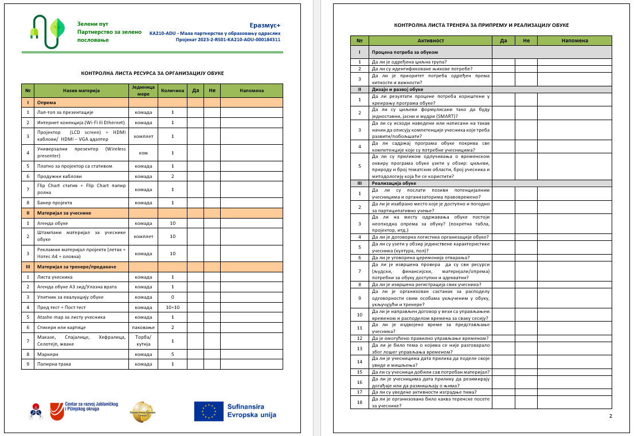

Контролна листа ресурса за организацију обуке
Контролна листа тренера за припрему и реализацију обуке

Slide 65
Контролна листа за организацију обуке
Дискусија

Slide 66
Могућности које пројект "Зелени Пут" пружа МСП-а из Србије и Северне Македоније
Изградња капацитета МСП-а за озелењавање пословања |  | Ресурси за МСП-а
Тродневна обука за укупно 60 МСП-а (30 из Србије и 30 из Северне Македоније). Менторска подршка за 60 МСП-а (30 из Србије и 30 из Северне Македоније). Техничка подршка у припреми 60 Бизнис Планова или Стратегија за озелењавање пословања МСП-а (30 из Србије и 30 из Северне Македоније). Информисање о могућностима зеленог финансирања и регулаторном оквиру |  | Озелењавање пословања - платформа за е-учење Практични водич за озелењавање пословања. Е-брошура: Зелена Европа -примери добре праксе озелењавања пословања. Алат за самопроцену степена озелењавање пословања. 5 Модула обуке за озелењавање пословања: 1) Рециклажа и смањење отпада; 2) Очување енергије и воде; 3) Спречавање загађења;4) Зелена дистрибуција (паковање и одрживи транспорт) и 5) Зелене набавке и зелени финансијски инструменти.) Озелењавање пословања база знања и алата за учење.

Slide 67


Ресурси за извођење обука
Актуелни приступ развоју запослених предност даје интерактивним, персонализованим методама усмереним на технологију, али све претходно наведене методе могу бити корисне у развоју људских ресурса, а успех програма ће увек највише зависити од избора адекватне методе сходно циљевима, циљној групи и окружењу.
Тренинг програм за озелењавања пословања иде у правцу да одговори на потребе МСП-а за повећање ефикасности ресурса.
За спровођење тренинг програма по тематским целинама/модулима припрема се пакет подршке који представља скуп документа, наставног материјала и евалуационих инструмента.

Slide 68


Ресурси за извођење обука
У ресурсе за спровођење обука треба урачунати:
Средства за организацију обуке
Средства за обезбеђење адекватног простора и опреме;
Средства за обезбеђење предавача;
Материјала за обуку (у штампаној верзији или у електронској форми);
Средства за обезбеђење смештаја и исхрана и освежење за учеснике и предаваче;
Средства за само извођење обуке (пратећа документа, маркери и папир или иновативније, као што су ресурси које тренер производи).
Људске ресурсе за организацију обуке

Slide 69

Ресурси за извођење обука
У ресурсе за спровођење обука треба урачунати:
Озелењавање пословања - платформа за е-учење
Практични водич за озелењавање пословања
Е-брошура: Зелена Европа -примери добре праксе озелењавања пословања.
Алат за самопроцену степена озелењавање пословања
5 Модула обуке за озелењавање пословања:
Рециклажа и смањење отпада;
Очување енергије и воде;
Спречавање загађења;
Зелена дистрибуција (паковање и одрживи транспорт) и
Зелене набавке и зелени финансијски инструменти.)
Ресурси и алати за извођење обуке: Excel: Алат за самопроцену степена озелењавање пословања; Озелењавање пословања – главна контролна листа; Кратак водич за озелењавање пословања)
Озелењавање пословања база знања и алата за учење.

Slide 71
Демонстрација употребе алата
Дискусија

Slide 72
Сесија 6 Извођење обуке / Теренска посета МСП: DDM Metaling d.o.o. Leskovac Сесија 7 Извођење обуке / Теренска посета МСП: DDM Metaling d.o.o. Leskovac

Slide 73

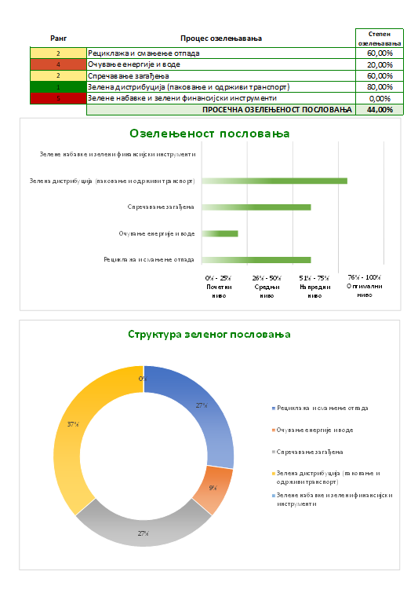
Сесија 8 Извођење обуке
Сумирање резултата теренске посете
Финализација препорука за унапређење алата, бизнис план и менторинг процеса за озелењавање пословања.

Slide 74
 | Зелени пут Партнерство за зелено пословање | Еразмус+ KA210-ADU - Мала партнерства у образовању одраслих Пројекат 2023-2-RS01-KA210-ADU-000184311
ОЗЕЛЕНИ СВОЈЕ ПОСЛОВАЊЕ! | GO GREEN! | ОЗЕЛЕНИ ГО ВАШИОТ БИЗНИС!
ИНТЕРНАЦИОНАЛНИ ТРЕНИНГ ТРЕНЕРА ЗА ОЗЕЛЕЊАВАЊЕ ПОСЛОВАЊА
Тродневна обука/радионица "Тренинг Тренера“
Принципи мониторинга и евалуације
Трећи дан
Одрицање одговорности: Финансирано средствима Европске уније. Изражена становишта представљају искључиво становишта аутора и не одражавају нужно ставове Европске уније или Фондације Темпус. Ни под којим условима се Европска унија ни давалац наменских бесповратних средстава не могу сматрати одговорнима за њихову садржину.

Slide 75
Сесија 9 Мониторинг и евалуација обуке
Планирање и осмишљавање активности обуке треба да задовоље утврђене потребе за јасну идентификацију и прихватање сврхе и циљева обуке и схватање начина на који појединци желе да уче.
Учење се генерално описује као промена понашања, а обука се тачније схвата као намерна промена у понашању са мерљивим резултатима
А- А+ Евалуација
А-
Обука
А+
Потреба
Облик
Методе
Тренер
Материјал
Резултат
Евалуација
Процес обука

Slide 76
Принципи мониторинга и евалуације
Мониторинг представља праћење обуке и систематско прикупљање и анализа информације како би се могле извршити измене и прилагођавања потребама учесника када је то потребно.
Најлакши метод за праћење реакција учесника (у смислу њихових осећања) је коришћење барометра расположења. Обично ово садржи три колоне за бележење три нивоа реакције од тужног до срећног за сваку тему. Барометар расположења је од помоћи за указивање на успех одређене теме/сесије или саме обуке. Такође служи за добијање повратних информација у току обуке, када је неопходно уочити тенденцију или тренд.
Барометар расположења | Лоше расположење | Лепо расположење | Повишено расположење
 | ☹ | 😐 | ☺
Модул 1. Рециклажа и смањење отпада
Модул 2. Очување енергије и воде
Модул 3. Спречавање загађења
Модул 4. Зелена дистрибуција (паковање и одрживи транспорт)
Модул 5. Зелене набавке и зелени финансијски инструменти

Slide 77
Принципи мониторинга и евалуације
Евалуација је неопходна и она је саставни део ефективне обуке. Помаже у побољшању обуке откривањем који процеси обуке су успешни у постизању својих циљева.
Планирани ефекти реализације програма обука утврђују се на основу показатеља успешности. Степен сатисфакције може се проценити путем упитника или записивањем свих повратних информација на флип чарту.
Процена примене наученог траје извесно време. Најлакше је измерити квалитет обуке.
Резултати процене квалитета администрације/менаџмента обуке могу се искористити у сврху побољшавања резултата и смањења грешака. У сврхе мерења напретка у овом погледу користе се упитници и интервјуи.
Сваки појединачни сегмент обуке заснива се на циљевима које тренер треба да оствари. Учесници треба да буду упознати са циљевима обуке на самом почетку обуке.

Slide 78


Принципи мониторинга и евалуације
Повратне информације би, према томе, требало да се односе и на њихово мишљење у вези с тим да ли су циљеви, са њихове тачке гледишта, остварени односно:
да ли су циљеви били дефинисани?
да ли су теме биле адекватно покривене?
да ли су разјашњене све сумње?
да ли је исправно процењено релевантно претходно знање учесника? и сл.
Тренер је одговоран за техничке и организационе аспекте спровођења обуке.
Како би се тренерима помогло да оптимизирају квалитет обуке, учесници би требало да одговоре на нека питања која се тичу обуке као што су
да ли су изглед и понашање тренера били адекватни?
да ли је обука била добро припремљена?
да ли је тренер био стручан?
да ли је тренер успео да адекватно пренесе своје знање?
да ли је тренер одговорио на питања учесника? и сл

Slide 79
Принципи мониторинга и евалуације – Креитеријуми за оцену извођења обуке
1 | Потребе и циљеви обуке | 4 | Вештине обуке
A | Обука одговара циљној групи, постављени су одговарајући и добро дефинисани SMART циљеви обуке. | A | Ефикасно и стручно коришћење неколико различитих техника обуке.
B | Обука на нивоу прихватљивом за циљну групу, постављени су релативно добро дефинисани циљеви обуке. | B | Коришћено неколико различитих техника обуке у потребној мери.
C | Обука није била у складу са циљном групом, циљеви обуке нису дефинисани. | C | Коришћен само ограничен број техника обуке са ограниченим учинком.

Slide 80
Принципи мониторинга и евалуације – Критеријуми за оцену извођења обуке
2 | Структура и план обуке | 5 | Стилови обуке и комуникација
A | Структура обуке детаљна, добро осмишљена и припремљена и лака за праћење. | A | Показан висок ниво интерактивности, комуникације и повратног информисања у оквиру групе.
B | Структура обуке прилично добро осмишљена уз претходне припреме и прилично је лако пратити. | B | Показан прихватљив ниво интерактивности, комуникације, и повратног информисања у оквиру групе.
C | Структура обуке није изграђена, укључујући планирање и припрему, није се могла лако пратити. | C | Немогућност да се покаже интерактивност, комуникација или повратно информисање у оквиру групе.

Slide 81
Принципи мониторинга и евалуације – Критеријуми за оцену извођења обуке
3 | Начин учења и склоности | 6 | Оцена обуке
A | Кроз план обуке и одабрана помагала показано разумевање за различите склоности ка учењу | A | Обука је оцењена према циљевима које је требало да постигне, резултирао је одговарајући и добро усмерен акциони план озелењавање пословања
B | Кроз план обуке и одабрана помагала обуке показано разумевање предности и недостатака различитих стилова учења. | B | Поједини циљеви су дефинисани и израђен је прихватљив акциони план.
C | Нема разноликости у плану обуке и одабраним помагалима | C | Извршен минимум процене сесије, што за резултат има слаб или акциони план.
 | Оцене: Укупно шест оцена А: Одличан. Било која комбинација оцена А и Б: Задовољавајуће. Једна или више оцена C: Незадовољавајуће.

Slide 82


Принципи мониторинга и евалуације – Критеријуми за оцену извођења обуке
Упитници за оцењивање обуке пре обуке (пред тест):
помажу тренерима да процене знање и искуство учесника
информисати тренере о проблемима и празнинама у знању или искуству потенцијалних учесника које би требало да се позабаве обуком
информишу тренере о специфичним темама које учесници желе да обрађују програм
могу помоћи тренерима да утврде технике ангажовања (на пример, дискусије у малим групама, упаривање, писани одговори из свих, хипотетички случајеви, итд.) који се морају користити током презентација програма обуке или радионица.

Slide 83
Принципи мониторинга и евалуације – Критеријуми за оцену извођења обуке
Упитник за оцењивање обуке након обуке (пост тест):
омогућава да се процени ефикасност програма обуке и учинак тренера као и да се утврде аспекти које треба побољшати, променити или проширити
помаже да се утврде нове теме које треба додати наставним плановима и програмима обуке.
доприносе процени учинка учесника и тренера.
Задатак тренера је да изврши процену резултата добијених на основу анализе повратних информација,

Slide 84
Вежба (групни рад): Дефинисање садржаја упитник за оцењивање обуке
Мониторинг и иевалуација

Slide 85
Сесија 10 Мониторинг и евалуација обуке
Вежба (групни рад): Дизајн упитника пре обуке и након обуке
Мониторинг и иевалуација

Slide 86
Сесија 11 Мониторинг и евалуација обуке
У оквиру пројекта Зелени Пут ментори су професионалци са широким знањем у областима као што су предузетништво, одрживост, пословно право и друге теме релевантне за развој зеленог пословања. Они су уједно и тренери, креатори Обуке за МСП на тему озелењавања.
Ментори су оспособљени знањем, вештинама и алатима које могу малим и средњим предузећима и предузетницима да пруже практичне и стратешке смернице како да у пракси спроведу све оно што су на обукама за МСП усвојили.
Менторинг подршка представља логичан наставак унапређења знања из области озелењавања, јер се фокусира на практичну примену активности на пољу озелењавања.
Менторинг подршка је ефикасан алат за спровођење акционог плана, посебно у контексту озелењавања пословања. Циљ менторског процеса је да омогући индивидуалну и практичну подршку за примену зелених пракси у пословању, са фокусом на конкретне мере које одговарају специфичностима сваког предузећа.
Менторинг подршка у оквиру пројекта „Зелени пут“ се фокусира на подршку МСП сектору у имплементацији њиховог Акционог плана..

Slide 87
Менторинг – кључне тачке у менторинг процесу
Предуслови за спровођење акционог плана озелењавања: Ови предуслови обухватају оне активности које омогућавају ефикасну реализацију плана озелењавања. Имајући у виду значај ових предуслова, за потребе реализације менторинга, ове предуслове могу се груписати у 4 сегмента:
1) Организациони предуслови: где сврставамо активности подршке менаџмента, именовање тима или координатора задуженог за спровођење и праћење активности из Акционог плана, или формирање интерних тимова са представницима из различитих сектора (производња, логистика, набавка) ради ефикасне имплементације активности из Акционог плана. Такође, овде спада и креирање процедура и протокола, на пример увођење формалних процедура за еколошке активности, као што су раздвајање отпада, оптимизација потрошње енергије или избор добављача и сл. У ову групу предуслова могу да се уброје и обезбеђивање неопходне и одговарајуће опреме, простора и технолошких алата који подржавају еколошке активности.
2) Финансијски предуслови: у ову групу предуслова спадају и активности на обезбеђивању финансијски предуслови, односно обезбеђивање довољно средстава за спровођење мера, укључујући улагања у обуку, опрему и евентуалне консултантске услуге. Самим тим, потребно је интензивирати и активности везане за обезбеђивању и приступу зеленим финансијским инструментима, истражити могућности за коришћење грантова, субвенција или кредита за подршку озелењавању.
3) Едукативни предуслови: Обука запослених у области одрживих пракси и технологија, укључујући управљање отпадом, уштеду енергије и примену зелених финансијских инструмената.
4) Укључивање заинтересованих страна: Обезбеђивање предуслова за озелењавање значи и укључивање свих заинтересованих страна – од менаџмента и запослених, преко партнера и добављача, до локалних заједница и инвеститора. Ова кооперација је неопходна за стварање дугорочних резултата који ће бити у интересу свих укључених страна, а не само самог предузећа.

Slide 88
Менторинг – кључне тачке у менторинг процесу
Улазни ресурси | Сировине и материјали: Основне компоненте које се користе у производњи (нпр. метал, пластика, текстил).
 | Енергија: Електрична, топлотна или друга врста енергије потребна за рад машина и опреме.
 | Опрема и алати: Машине, уређаји, алати и друга опрема која се користи у производњи.
 | Људски ресурси: Радници, инжењери и техничари који управљају процесом.
 | Информације: Пројектна документација, производне спецификације и радни налози.
Основне активности производног процеса | Припрема производње: Укључује планирање, дизајн производа и организацију ресурса.
 | Обрада: Прерада сировина кроз физичке, хемијске или механичке процесе.
 | Монтажа: Склапање компоненти у завршени производ.
 | Контрола квалитета: Провера да ли производи задовољавају стандарде и спецификације.
 | Паковање: Припрема производа за транспорт и складиштење
Излазни ресурси | Готов производ: Завршени производ спреман за дистрибуцију или продају.
 | Отпад и нуспроизводи: Материјали који се не користе у завршном производу, али могу бити рециклирани или поново употребљени
Подршка производном процесу | Складиштење: Простори за чување сировина, полупроизвода и готових производа.
 | Транспорт: Унутрашњи и спољашњи транспорт за премештање материјала и производа.
 | Одржавање: Редовно одржавање и поправка опреме како би се обезбедила несметана производња.
 | Управљање производњом: Координација свих ресурса и активности како би се обезбедила ефикасност и квалитет.
Инфраструктура и логистика | Простор: Производни погони, радни простори и складишта.
 | Информациони системи: Софтвер и алати за праћење производног процеса, залиха и резултата.
 | Сигурносни и еколошки стандарди: Обезбеђивање заштите радника и смањење утицаја на животну средину.
Систем за праћење, евалуацију и стандардизацију | Процена учинка: Анализа ефикасности процеса и идентификација могућности за унапређење.
 | Ревизија и оптимизација: Континуирано побољшање процеса како би се постигла већа продуктивност и смањили трошкови
 | Стандардизоване процедуре: Документација која омогућава одрживост примене процеса озелењавања

Slide 89
Вежба (групни рад): Дизајн упитника за менторинг посету
Менторинг

Slide 90


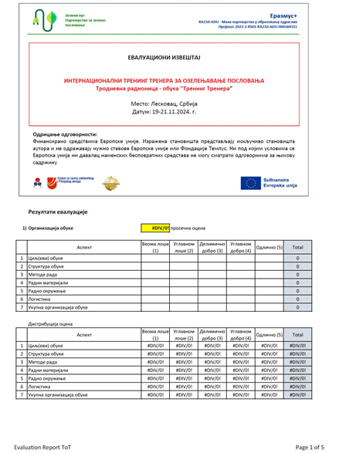
Демонстрација:
Употреба Excel апликације за обрадурезултата упитника и креирање извештаја о евалуацији.

Slide 91

Извештавање о реализованој обуци
Предлог форме за Извештаја са Интернационалног тренинга тренера за озелењавање пословања
Основи подаци о тренингу
Назив тренинга:
Датум и место одржавања:
Организатор:
Партнери и донатори:
Број учесника:
Земље из којих долазе:
2. Циљеви тренинга
Главни циљеви програма:
Кључне теме и компетенције које су се развијале:
Извор слике:
https://www.sessionlab.com/blog/train-the-trainer/

Slide 92
Извештавање о реализованој обуци
3. Садржај и структура програма
Дневни распоред активности:
Главне теме обрађене на тренингу:
4. Учесници
Профил учесника:(Пример: представници МСП, консултанти, НВО сектор)
Интеракција и учешће:(Пример: ниво учешћа у дискусијама, радионицама)
5. Кључни резултати
Научене лекције:(Пример: примена добрих пракси у зеленој економији)
Развијене вештине:(Пример: анализа и унапређење пословних процеса за смањење угљеничног отиска)
Потенцијалне примене:(Пример: како учесници могу да примене стечена знања у својим организацијама)
Извор слике:
https://www.sessionlab.com/blog/train-the-trainer/

Slide 93
Извештавање о реализованој обуци
Предлог форме за Извештаја са Интернационалног тренинга тренера за озелењавање пословања
Основни подаци о тренингу
Назив тренинга:
Датум и место одржавања:
Организатор:
Партнери и донатори:
Број учесника:
Земље из којих долазе:
2. Циљеви тренинга
Главни циљеви програма:
Кључне теме и компетенције које су се развијале:
Извор слике:
https://www.sessionlab.com/blog/train-the-trainer/

Slide 94

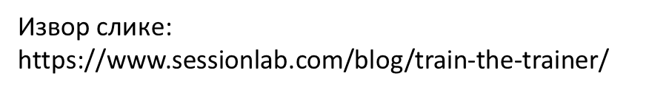
Извештавање о реализованој обуци
6. Изазови и препреке
Изазови током тренинга:
Препреке за примену наученог:
7.Препоруке за будућност
Предлози за унапређење будућих тренинга:
Препоруке за имплементацију зелених пракси у МСП:
8. Закључак
Општи утисак о тренингу:
Утицај на зелено пословање:
9. Прилози
Списак учесника
Презентације и материјали са тренинга
Фотографије и медијски извештаји
Евалуације

Slide 95
Извештај са менторинг посете
 | Активности | Опис | Напомена
1. | Припремне активности | Организациони предуслови: Финансијски предуслови: Едукативни предуслови: Укључивање заинтересованих страна:
2 | Процес производње
2.1 | Улазни ресурси | Сировине и материјали: Енергија: Опрема и алати: Људски ресурси: Информације:
2.2 | Производња | Припрема производње: Обрада: Монтажа: Контрола квалитета: Паковање:
2.3 | Излазни ресурси | Готов производ: Отпад и нуспроизводи:
2.4 | Подршка производном процесу | Складиштење: Транспорт: Одржавање Управљање производњом:
2.5 | Инфраструктура и логистика | Простор: Информациони системи:
2.6 | Повратне информације | Процена учинка: Ревизија и оптимизација:
3 | Препоруке

Slide 96
Сесија 12 Евалуација и затварање радионице Едукативни алати за озелењавање пословања
Транснационална прилагођена методологија обуке за озелењавање пословања;
Курикулум - Наставни план и програм обуке за озелењавање пословања;
5 Модула обуке из области озелењавања предузећа;
Зелени алати за самопроцену МСП-а и предузетника (Бизнис План/Стратегија за озелењавање пословања и листа за само процену пословних процеса);
Практични водич за озелењавање пословања;
Озелењавање пословања база знања и алата за учење;
Озелењавање пословања - платформа за е-учење.

Slide 97
Сумирање закључака
Евалуација догађаја
Затварање догађаја

